Slide 2
Valores extremos
Diagrama de caja
LES=3er cuartil + 3 RIC
Valoresatípicos
LAS=3er cuartil + 1.5 RIC
Valor máximo no atípico
3er cuartil
mediana
RIC
1er cuartil
Valor mínimo no atípico
LAI=1er cuartil - 1.5 RIC
Valoresatípicos
LEI=1er cuartil - 3 RIC
Valores extremos
N

Slide 3
Edad
40
35
34
30
29
28
27
26
22
20
19
18
626
N

Slide 4
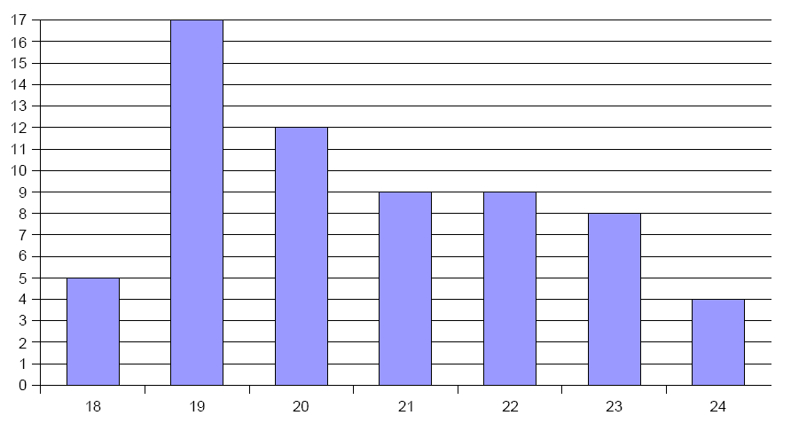
1er cuartil
3er cuartil
RIC=3
mínimo
50% valores
máximo
Rango=6
100% valores

